Slide 1
Worauf willst du diese Woche deinen Fokus legen?
Was unternimmst du, damit es gelingt?
Wer hilft dir dabei?
Notes:
Zum Abschluss möchte ich dich herausfordern:
- Worauf willst du diese Woche deinen Fokus legen? Was willst du mit «Adleraugen» fokussieren und nicht mehr aus den Augen lassen? → Wort Gottes
→ Sünde meiden → was lasse in mich herein ich z.B. mit meinem TV- & Natelkonsum, mit der Gesellschaft negativer Menschen, …
→ Gebet offene Herzensaugen → Bewusstsein, anwenden des Potential / Kraft Gottes in dir
→ …
- Was unternimmst du, damit es gelingt?
- Wer hilft dir dabei?
Abschluss: Bilder Adler zum Nachdenken (2min)
27min

Slide 2
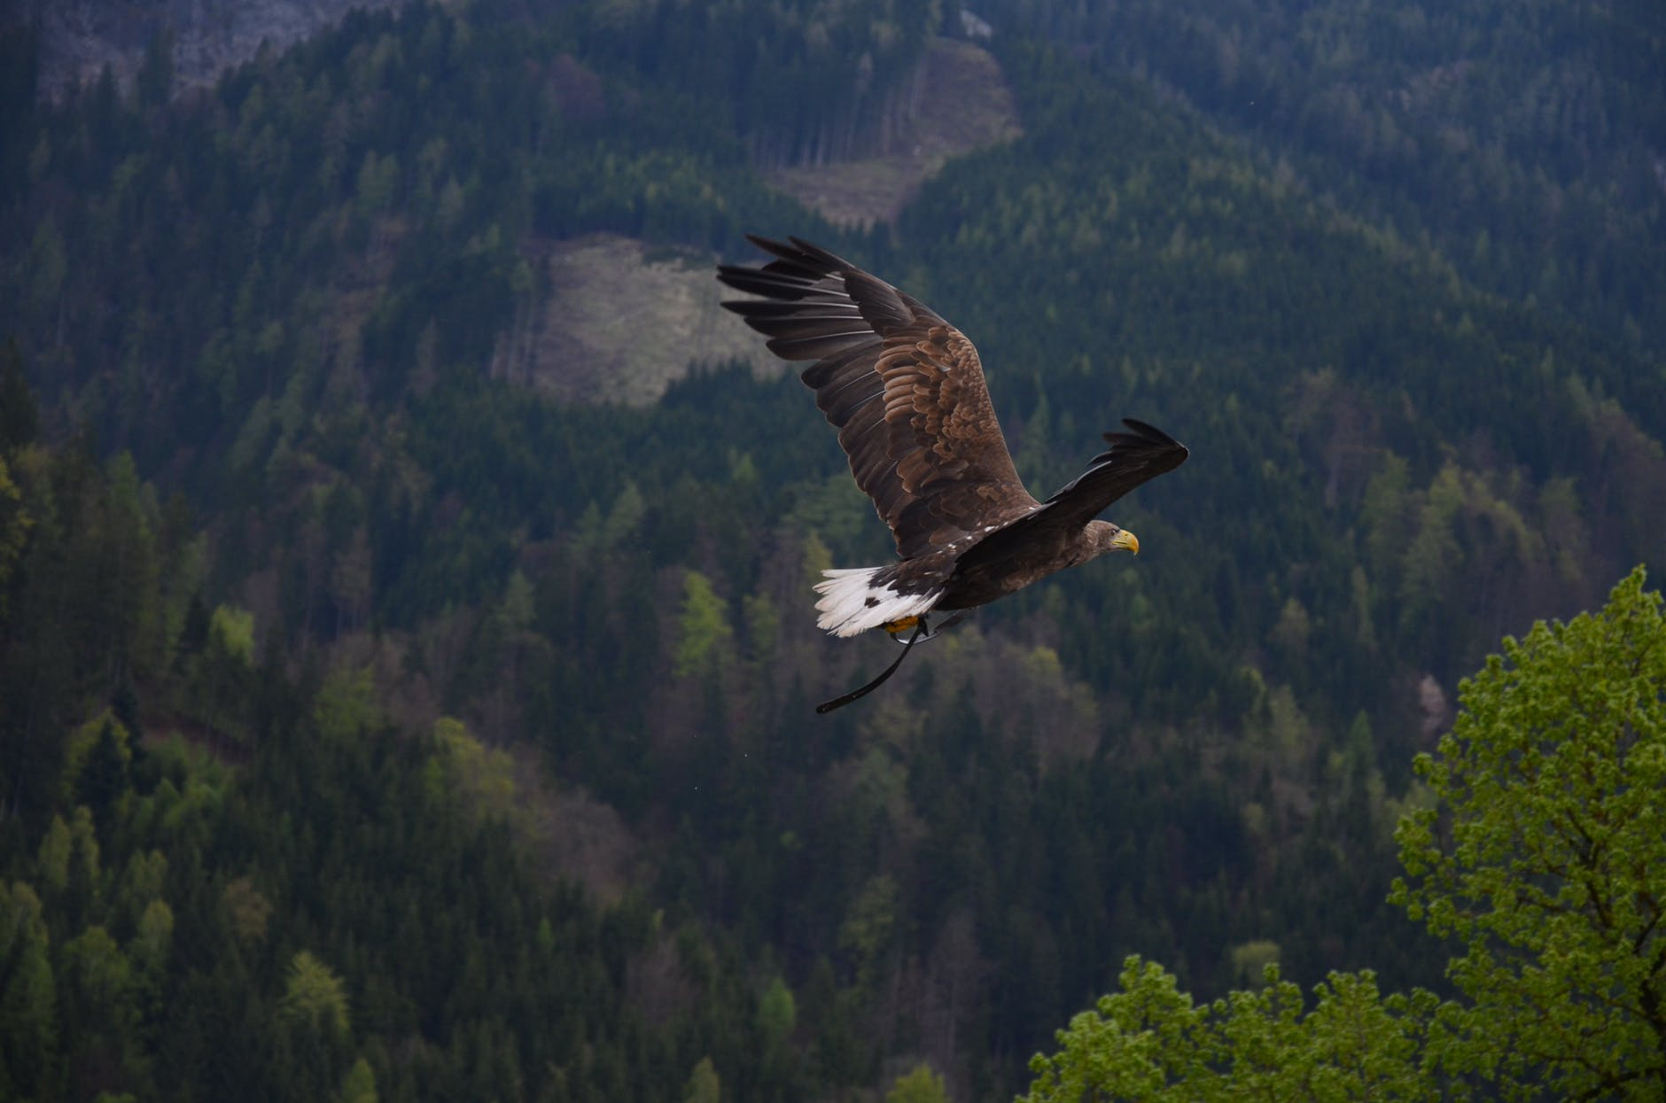
Worauf willst du diese Woche deinen Fokus legen? Was unternimmst du, damit es gelingt? Wer hilft dir dabei?

Slide 3
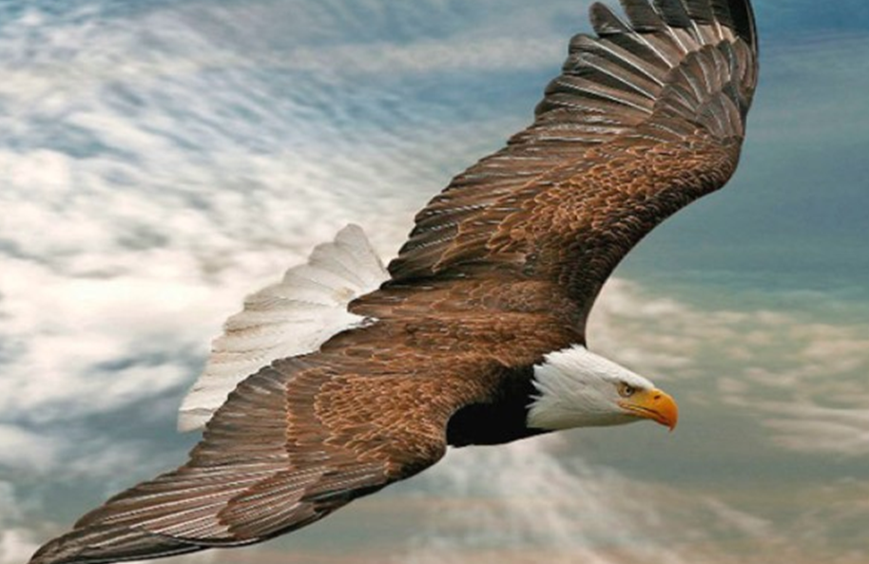
Worauf willst du diese Woche deinen Fokus legen? Was unternimmst du, damit es gelingt? Wer hilft dir dabei?

Slide 4
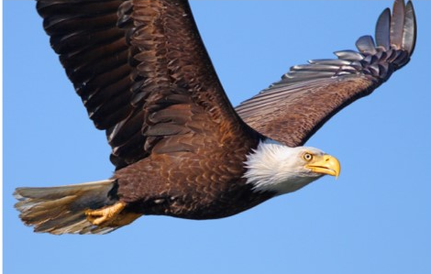
Worauf willst du diese Woche deinen Fokus legen? Was unternimmst du, damit es gelingt? Wer hilft dir dabei?

Slide 5
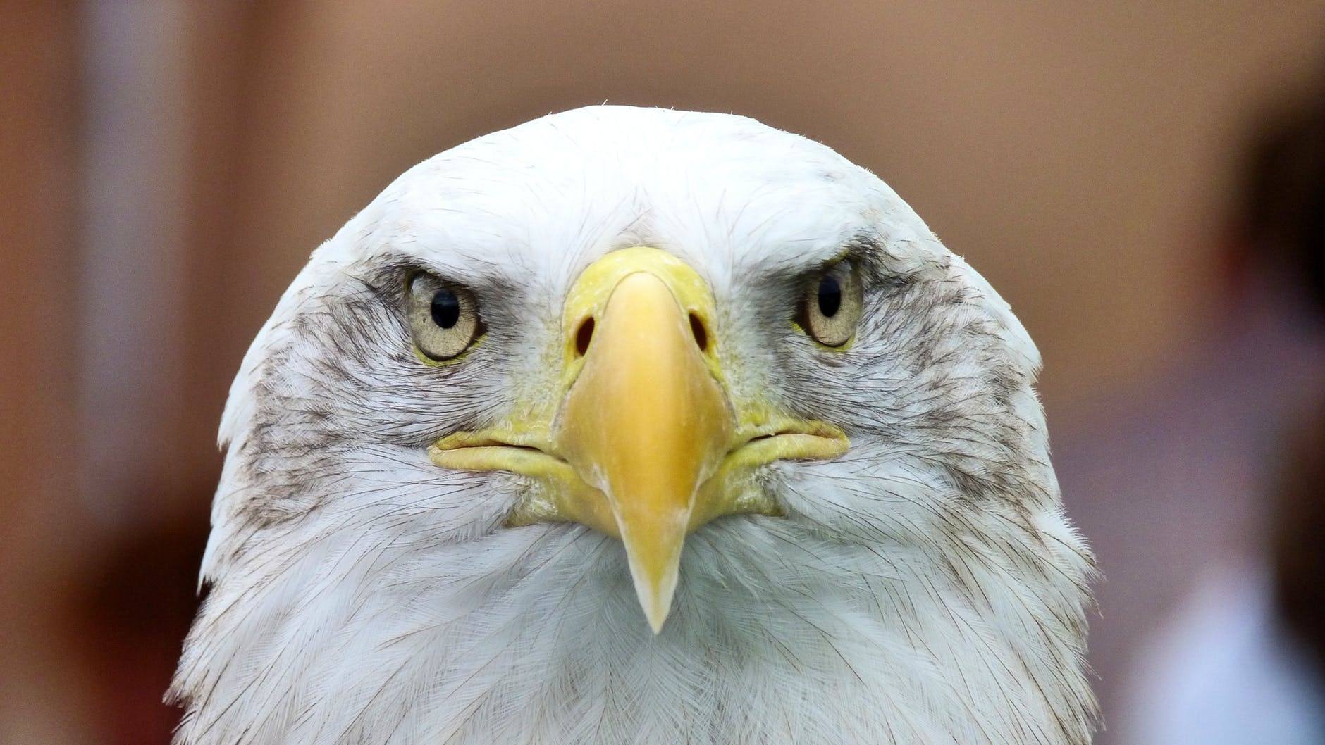
Worauf willst du diese Woche deinen Fokus legen? Was unternimmst du, damit es gelingt? Wer hilft dir dabei?

Slide 6
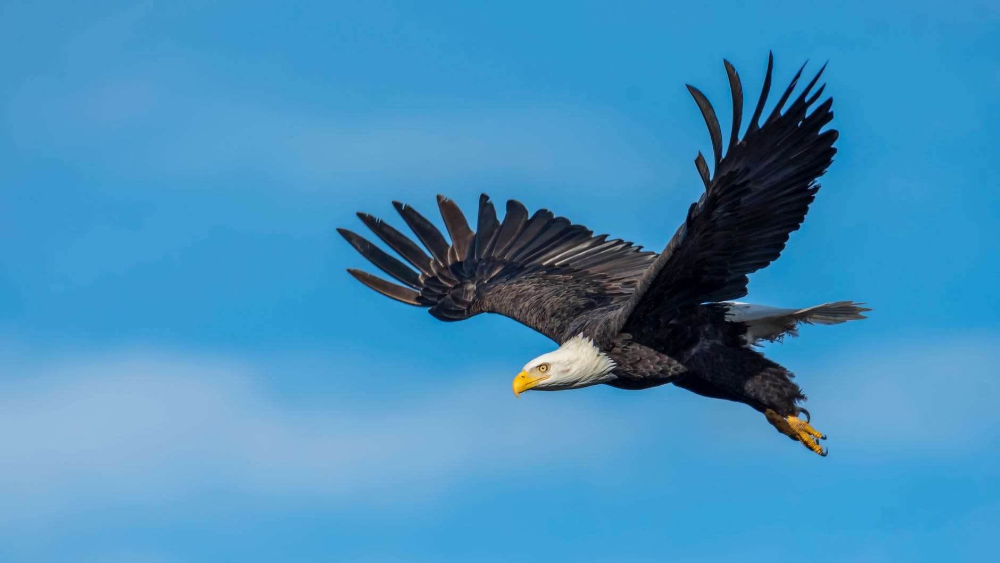
Worauf willst du diese Woche deinen Fokus legen? Was unternimmst du, damit es gelingt? Wer hilft dir dabei?

Slide 7
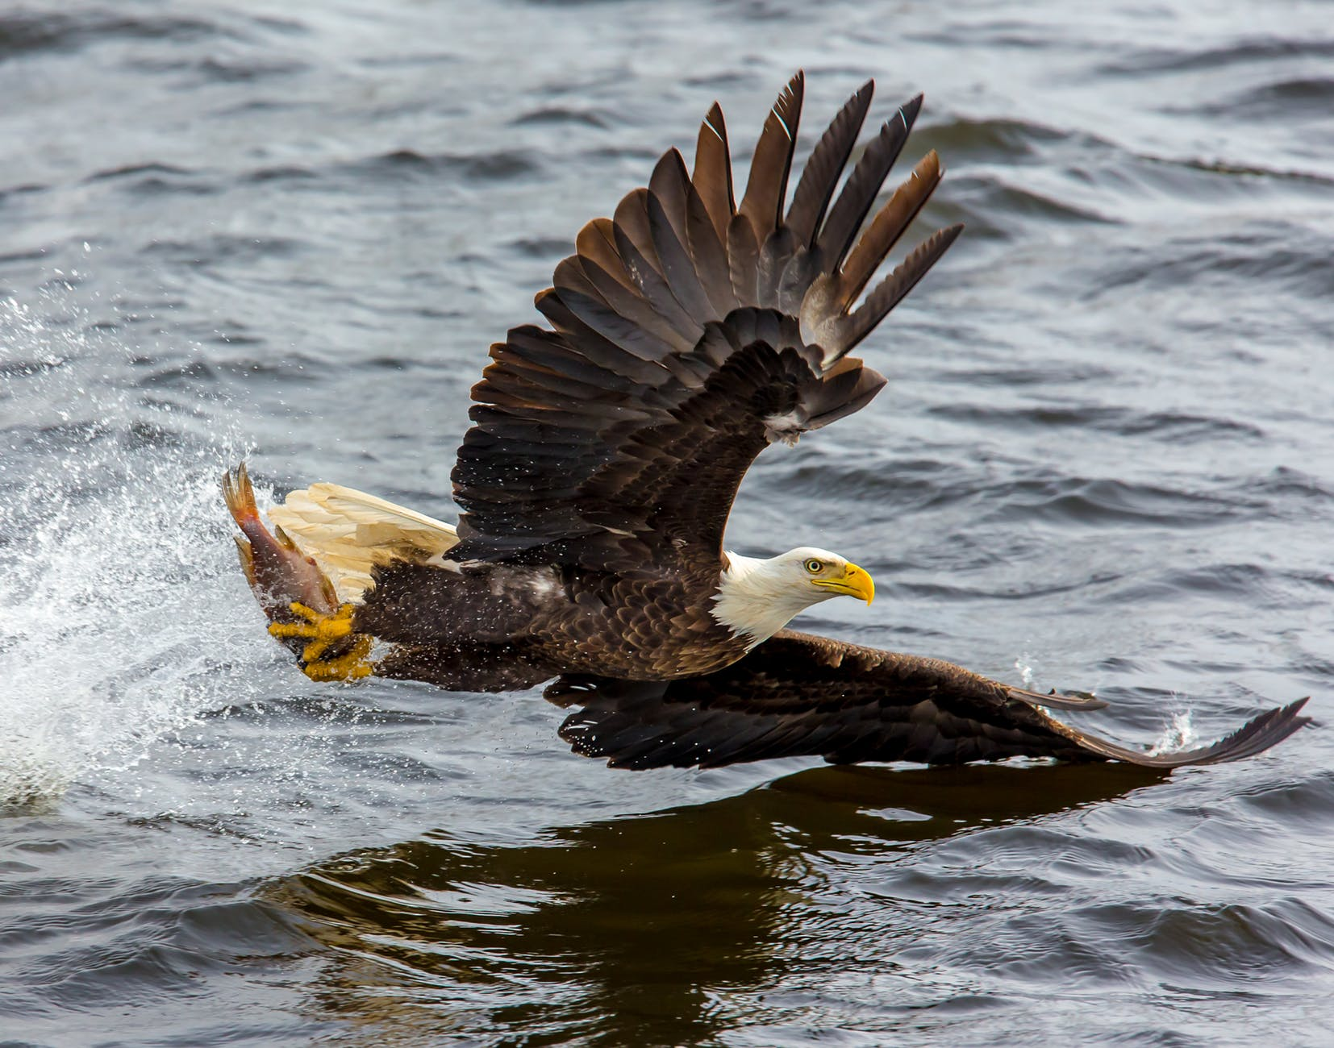
Worauf willst du diese Woche deinen Fokus legen? Was unternimmst du, damit es gelingt? Wer hilft dir dabei?

Slide 8
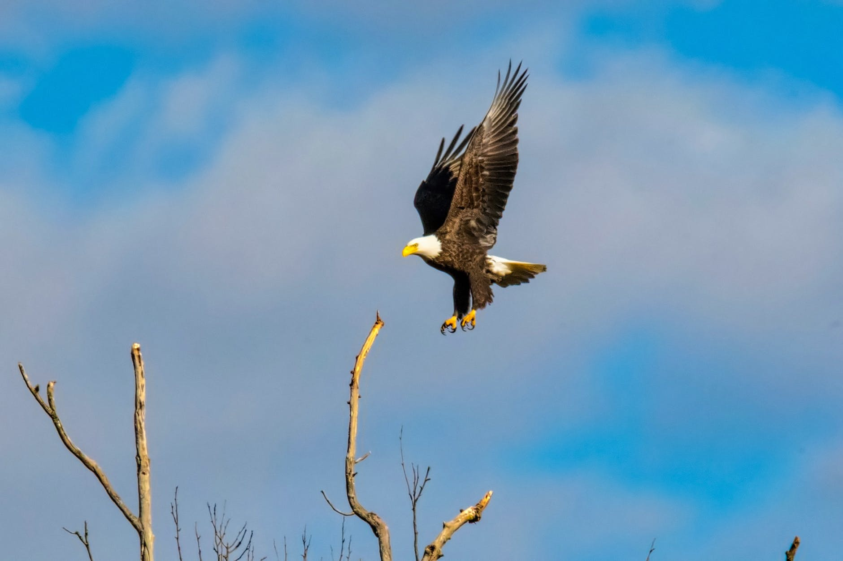
Worauf willst du diese Woche deinen Fokus legen? Was unternimmst du, damit es gelingt? Wer hilft dir dabei?

Slide 9
Worauf willst du diese Woche deinen Fokus legen? Was unternimmst du, damit es gelingt? Wer hilft dir dabei?

